Slide 1
第4讲 网络计算与服务
——计算机网络如何改变我们的社会

Slide 2
计算机网络
距离从没有让人感到像目前这样微不足道

Slide 3

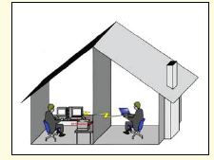
计算机网络
利用通信设备和网络软件，把位置分散的多台计算机连接起来的一个系统

Slide 4
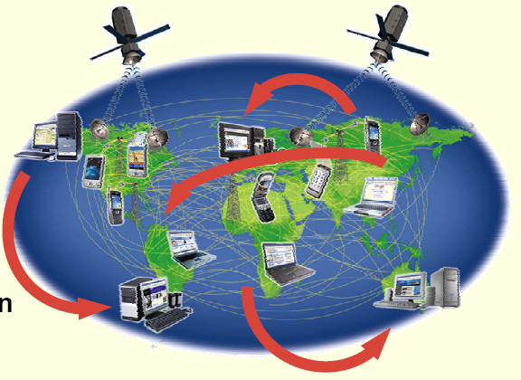
为什么要上网
Communication
Information
Shopping
Entertainment
Classes
Share Information
Download Music
Banking and Investing

Slide 5
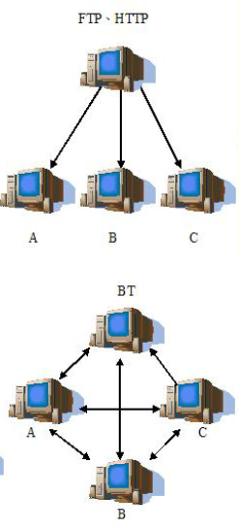
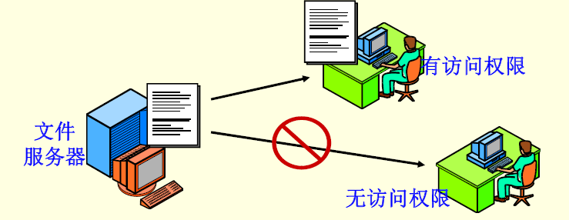
工作模式
客户/服务器（Client/Server，C/S）
对等（peer-to-peer，P2P）

Slide 6
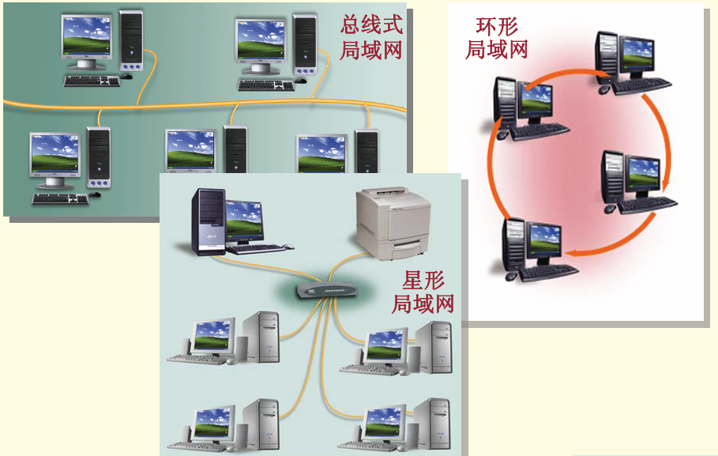
局域网的拓扑结构

Slide 7
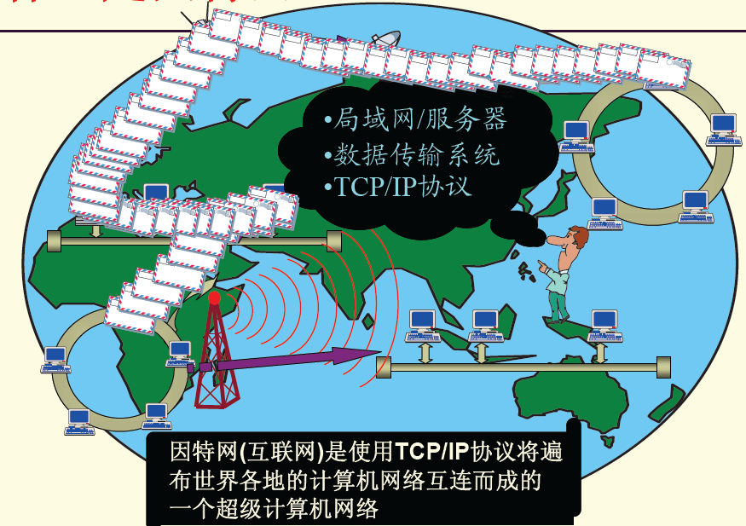
因特网（Internet）

Slide 8
Internet 的组成
成千上万个互相连接起来的计算机设备: 主机(端系统)
PC机、服务器
移动计算机、PDA、智能手机
通信链路
光纤、铜线、无线电、卫星
路由器：在网络上传递(转发)数据分组
协议：控制信息的发送接收
如TCP、IP、HTTP、FTP、PPP
各种网络通信软件和应用软件

Slide 9
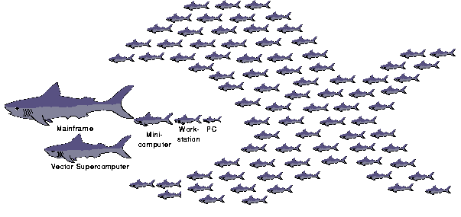
网络的发展

Slide 10
服务计算
真实与虚拟的交织

Slide 11
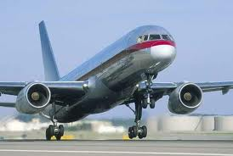
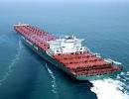

千里传递
一张从北美寄往国内亲人的照片可能需要花价格不菲的邮寄费
或者

Slide 12
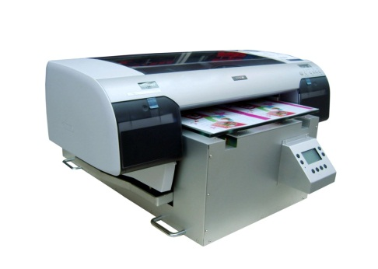


千里传递
一张从北美寄往国内亲人的照片可能需要花价格不菲的邮寄费
如果通过网络传送相片
然后在国内印刷
加上精美的包装，甚至鲜花
一定让家人倍感亲切！

Slide 13
面向服务的架构 (SOA)
1. 接口和实现的分离
注册中心
Function A
Function B
Function C
Function D
Function A, C, D
2. 松散耦合
可重用性
Java
Dephi
C
Function B
Function D
Function A
北京
纽约
苏黎世
C++
Function C
上海
Notes:
原来分布于不同地方的异构的软件功能实体，在SOA下，通过统一的标准进行封装，并在注册中心注册，用户通过这个中心找到他所需要的功能并使用这些功能。封装后的这些软件成分称为服务。当前在inter网上最主流的实现就是Web服务。

Slide 14
SOA基本特征
SOA并不是一种现成的技术，而是一种架构和组织IT基础结构及业务功能的方法
一种粗粒度、松耦合服务架构
松散耦合
服务之间通过简单、精确定义接口进行通讯
不涉及底层编程接口和通讯模型
接口与实现分离

Slide 15
SOA基本角色

Slide 16
Web 服务
All the Service describe by UDDI
Service Registry
Find
Publish
(WSDL)
SOAP on HTTP
Service Requestor
Service provider
Bind

Slide 17
Web服务平台关键要素
服务通信——SOAP
服务描述——WSDL
实现互操作与集成的手段
服务目录——UDDI

Slide 18
语义Web服务描述语言 (OWL-S)
OWL-S (Web Ontology Language for Services)
WSDL只是描述了Web服务的接口，并不提供语义(Semantic)
OWL-S包含一整套本体，提供描述Web服务的词汇表，描述服务的语义
OWL-S能够根据服务的要求（Requirement）和效果（Effects）进行推理（Inference）

Slide 19
语义Web描述语言 (OWL)
OWL：Web Ontology Language
定义和描述Web本体的语言，用来描述Web 应用中的类以及类之间的关系。
主旨：人可读 → 机器可读（语义信息）
已经成为W3C的推荐标准，目前版本为OWL-1.1，为2004年2月发布。

Slide 20
OWL-S
增加了语义的一种标准
建立上层本体来描述服务的能力与语义
表示
(完成什么功能)
服务轮廓
服务名称、分类
参数类型
功能性描述
IOPE
服务
绑定 (如何访问)
描述 (如何工作)
服务模型
服务基点
过程流
分层次的合成
过程的定义
通信协议
端口号
消息格式

Slide 21
Web服务组合
将现有的可用服务组合起来，完成用户需求，并能够有效地实施
Web服务的业务流程执行语言
Business Process Execution Language for Web Services
BEA、IBM、Microsoft和Siebel制定
基于WSFL 和XLANG
主流的组合Web服务描述方式
得到多种商业和开源的引擎能够支持，Orcale BPEL、BPWS4J、ActiveBPEL和JbossBPEL等

Slide 22
服务的描述
WSDL
服务静态接口描述语言
WSDL2.0
begin
机票
预定请求
机票预定
出租车
预定
done
业务流程语言
WSCL → WSCI, BPML
WSFL, XLANG → BPEL4WS
Notes:
WSDL：消息的类型，服务所提供的方法的定义等。没有提供方法之间关系的定义。

Slide 23
BPEL4WS
begin
票务预定服务
<sequence>
<receive>
<invoke>
<reply>
<receive>
<invoke>
<reply>
<receive>
<invoke>
<reply>
Book_plane PT
机票预定
请求
机票
预定请求
机票预定
机票预定
出租车
预定
出租车
预定
done

Slide 24
BPEL4WS
BPEL流程
<invoke>
…
<invoke>
…
服务行为
Function1
Function2
Function3
…
服务1
portType
Endpoint
服务2
…
begin
机票
预定请求
机票预定
出租车
预定
done
begin
机票
预定请求
机票预定
done
begin
出租车
预定
done
begin
火车票
预定请求
火车票
预定
出租车
预定
done

Slide 25
自动机模型
目标服务
旅行服务
旅行服务
机票预定请求
机票预定
search
机票预定
请求
机票预定
旅馆预定请求
机票预定
请求
机票预定
旅馆预定
旅馆预定
请求
旅馆预定
请求
出租车
预定
旅游预约
出租车
预定
旅馆预定
旅馆预定
旅游预约
旅游预约
可用服务
机票预定
机票预定请求
机票预定
出租车预定
旅馆预定
旅馆预定请求
旅馆预定
旅游预约
Notes:
FSM难以表示并发行为，FSM只能表示控制流不能反映数据流（消息流）

Slide 26
普适计算
普适计算（Pervasive/Ubiquitous Computing ）
1991年，美国施乐（Xerox）公司Mark Weiser首次提出
普适计算是一种环境，该环境中的计算设备形态多样，随时都可获得
普适计算“以人为本”
普适计算融合了分布式计算、通信技术、传感功能等技术
涵盖了广泛的研究课题, 包括无线计算、嵌入式系统、人机交互技术、传感器网络以及知识工程等
开拓了新型的应用空间, 如智能环境的应用、面向用户任务的计算支持等

Slide 27
普适应用服务集成框架

Slide 28


面向普适服务的分布式支撑系统
我想看看南京大学校园风景
资源丰富
设备多样
网络异构
位置迁移
传感器网络
文本
图片
视频
音频
图书馆
静态、封闭、可控的平台
忘了查一查图书馆在哪
Amazing！！！
动态、开放、多变的平台

Slide 29
云计算
合久必分，分久必合

Slide 30

“云中漫步”
？

Slide 31
按需服务
共享
软件即服务 SaaS（Software as a Service） | Salesfoce online CRM服务
平台即服务 PaaS（Platform as a Service） | Google App Engine
基础设施即服务 IaaS（Infrastructure as a Service） | Amazon EC2, S3

Slide 32
社会网络
世界是由网络组成的

Slide 33
一个著名的实验
1967年，美国哈佛大学社会心理学教授斯坦利·米尔格兰姆从内布拉斯加州和堪萨斯州招募到一批志愿者，随机选择出 其中的三百多名，请他们邮寄一个信函。信函的最终目标是米尔格兰姆指定的一名住在波士顿的股票经纪人。
由于几乎可以肯定信函不会直接寄到目标，米尔格兰姆 就让志愿者把信函发送给他们认为最有可能与目标建立联系的亲友，并要求每一个转寄信函的人都回发一个信件给米尔格兰姆本人。出人意料的是，有六十多封信最 终到达了目标股票经济人手中，并且这些信函经过的中间人的数目平均只有5个。也就是说，陌生人之间建立联系的最远距离是6个人。
小世界（6度分隔）
大多数节点并不是彼此的邻居节点，但是距离都很近
信息传递速度快，少量改变几个连接，可能剧烈的改变网络的性能
Notes:
第一个特征

Slide 34
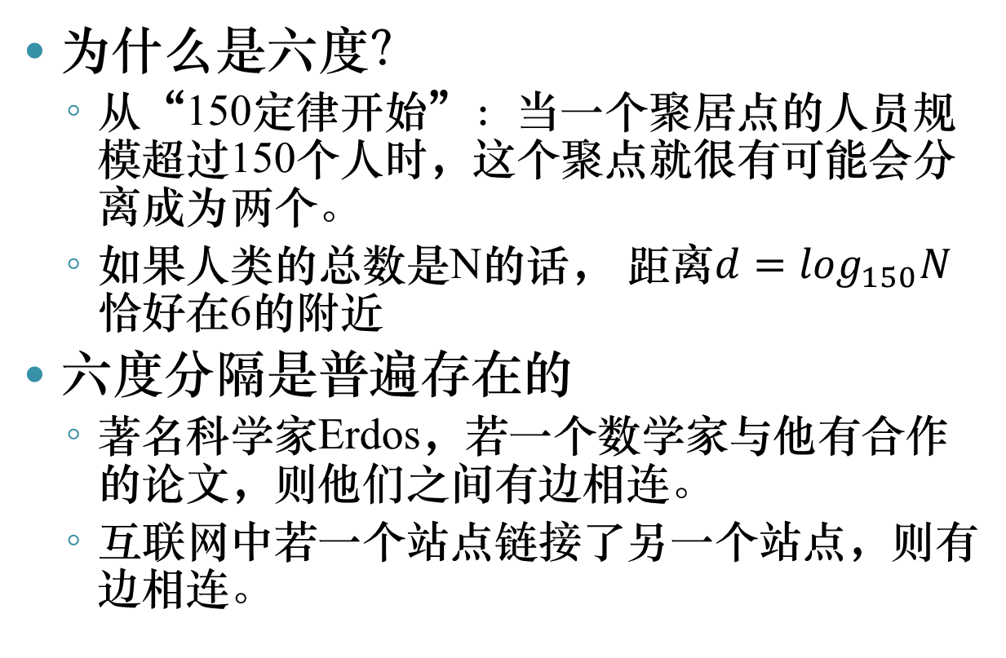
六度
为什么是六度？
从“150定律开始”：当一个聚居点的人员规模超过150个人时，这个聚点就很有可能会分离成为两个。
如果人类的总数是N的话， 距离$d=\log_{150}N$恰好在6的附近
六度分隔是普遍存在的
著名科学家Erdos，若一个数学家与他有合作的论文，则他们之间有边相连。
互联网中若一个站点链接了另一个站点，则有边相连。

Slide 35
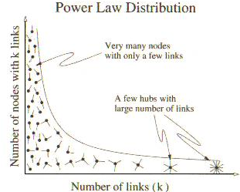
另一个观察
若我们将一个社会网络中所有的节点的度进行统计，则可以发现大多数的社会网络的度具有以下的分布
节点的度数和节点数呈幂律分布
大多数节点只和很少的节点相连，只有少数节点和很多节点连接
2-8效应说
Notes:
第二个特征

Slide 36
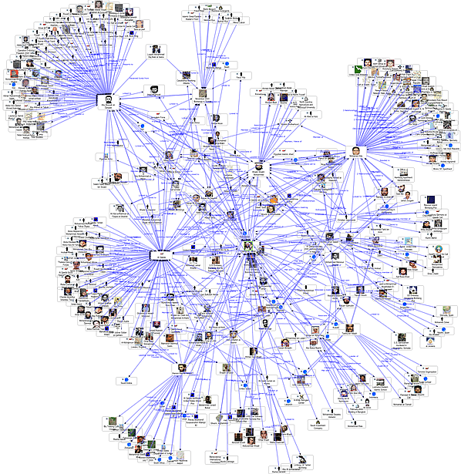
高度聚簇
Notes:
第三个特征：社会信息网络中的社会关系普遍存在着局部聚集特性，因此我们可以从中观尺度（社区）来度量信息网络，从中分析信息的传播规律，挖掘信息的利用价值。

Slide 37
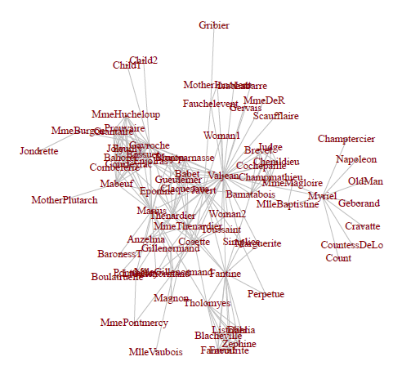
什么是社会网络?
一种由许多个体以及他们之间的联系构成的社会结构
一般用图G=(V, E)来表示
Notes:
社会网络的定义：一种由许多个体以及他们之间的联系构成的社会结构
如图是雨果《悲惨世界》的人物关系图，书中若两个人同时出现在一个场景，就假设他们之间有一条边

Slide 38
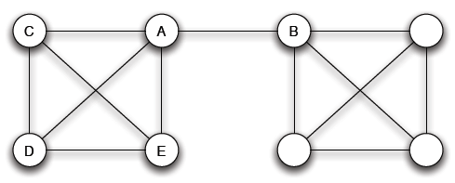
弱连接理论
一个有趣的事实：很多人在经别人介绍来换工作时。帮忙介绍工作的人，往往只是熟人，而不是亲密的朋友
在一个社交圈内，若两个人有一个共同的朋友，则这两个人在未来成为朋友的可能性就会提高
若我们对朋友之间的关系作出强弱之分，即亲密的关系称为强连接，不太亲密的称为弱连接。
A-B之间很有可能是弱连接，而这种连接，往往在两个社区之间信息传播扮演关键角色
Notes:
几个重要的理论

Slide 39
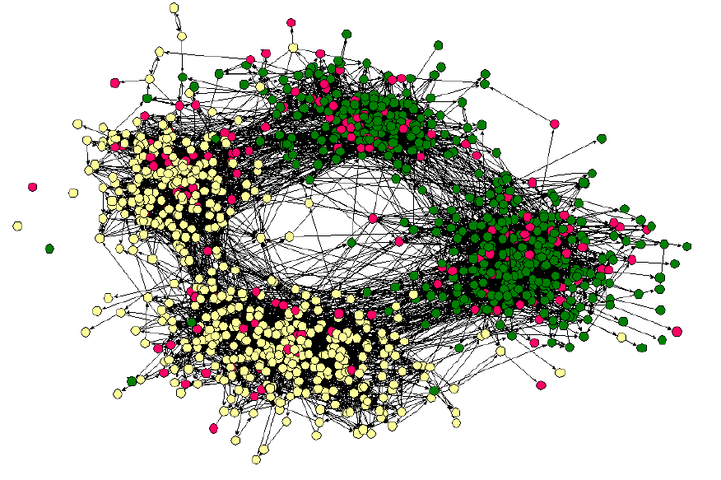
同质性
我们和自己的朋友往往会有相同的特点
物以类聚，人以群分
可以提供一个关于网络周围因素如何驱动网络连接形成的基本诠释
Notes:
颜色代表不同的种族：上边的两个聚簇是在一个学校
这是由于我们的朋友往往在年龄、地区、职业、经济情况和我们有着相似的特点

Slide 40
结构平衡理论
一个图是平衡的，若它其中的每一个三角形都是平衡的，即满足
对于每个三角形，每一条边要么都是正关系，要么只有一条边是正关系
正关系：朋友 负关系：敌人
朋友的朋友是我的朋友
敌人的敌人是我的朋友
这种理论可以在外交，信任排名等多个领域有应用

Slide 41
为什么研究社会网络 ?
实时事件的预测
利用Twitter的实时数据来预报地震
预测一些突发事件的发生
公众情绪分析
通过分析公众情绪来预测股市的变化
预测选举结果
对个人与群体行为预测
预测个体可能的兴趣，向用户推荐广告，好友等
信息传播机制
如何组织谣言的传播
如何部署广告，让信息得到最有效的传播

Slide 42
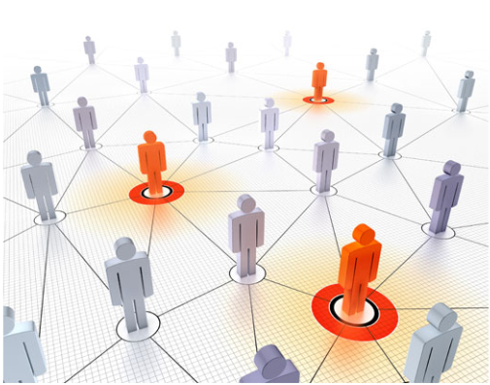
社会网络中的影响力最大化
若我们需要投放广告，让少部分先接受广告的信息，并由他们用“口口相传”方式来传播信息
应该如何选择k个人？
Notes:
社会网络处处存在，研究社会网络对我们有什么指导意义呢？

Slide 43
简单的想法
选择度最大的k个人
实际上，由于这些人很可能处在一个社区中，或者相互影响的人群有很大的重叠，效果并不是最好。
想一想信息是如何在人与人之间进行传播的？

Slide 44
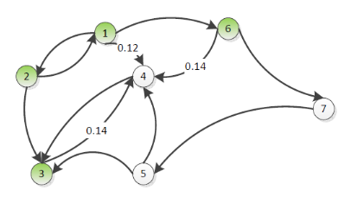
信息传播模型
独立传播模型
当节点v被激活之后，它会以一个独立的概率p去激活周围的人
线型阈值模型
当一个节点周围的节点激活该节点的概率达到某一个阈值时，这个几点被激活

Slide 45
可能的解决方法
该问题具有submodular的性质
可以用集合覆盖的思想进行寻找：
一共进行k步
每一步中，找到当前影响力增益最大的节点，并将这个节点加入的已有集合之中
遗留问题
效率偏低
信息传播的建模是否合适

Slide 46
物联网
打开物理世界与虚拟世界的通道

Slide 47
“物物相连的互联网”
物联网的核心和基础是互联网，是在互联网基础上的延伸和扩展的网络；
其用户端延伸和扩展到了任何物品与物品之间，进行信息交换和通讯。

Slide 48
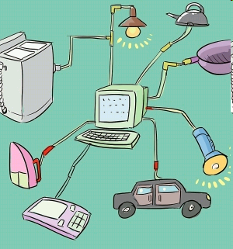
现实←→虚拟
观察物理世界
认知物理世界
提供有效服务

Slide 49
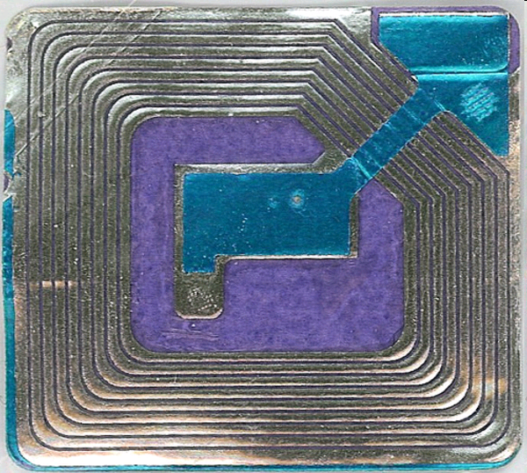
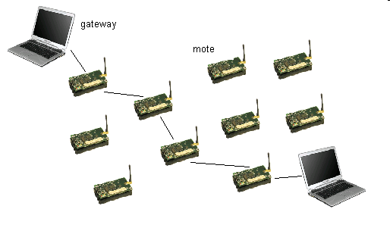
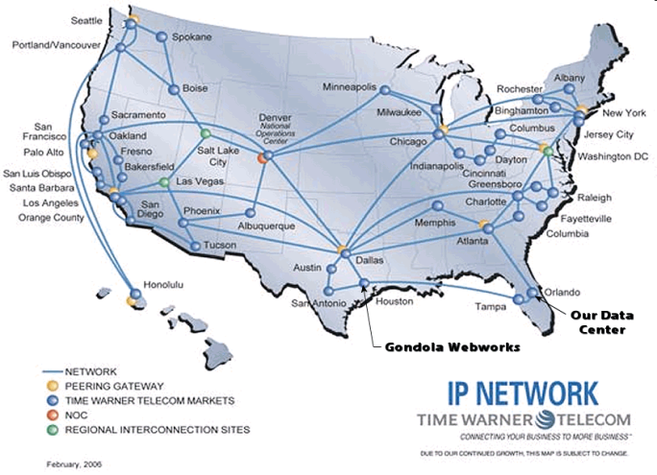
物联网技术
RFID + WSN + Internet
Identification
Detect Changes
Data Transportation

Slide 50
云计算模式的物联网

Slide 51
谢谢！
钱柱中
qzz@nju.edu.cn

